Slide 1
Opportunités et Défis pour renforcer le Nexus Humanitaire-Développement pour la Nutrition Examples du Myanmar, Niger et Afghanistan 3 Décembre 2020

Slide 2
3 ETUDES DE CAS:
NIGER, AFGHANISTAN ET MYANMAR
OBJECTIFS
METHODOLOGIE
CALENDRIER
Comment les acteurs humanitaires et du développement peuvent-ils collaborer?
Comment le cluster et le SUN peuvent-ils soutenir ces processus?
Revue d’informations: politiques, financements, coordination, programmes…
Entretiens avec des acteur-clés
Aout – Septembre 2020

Slide 3
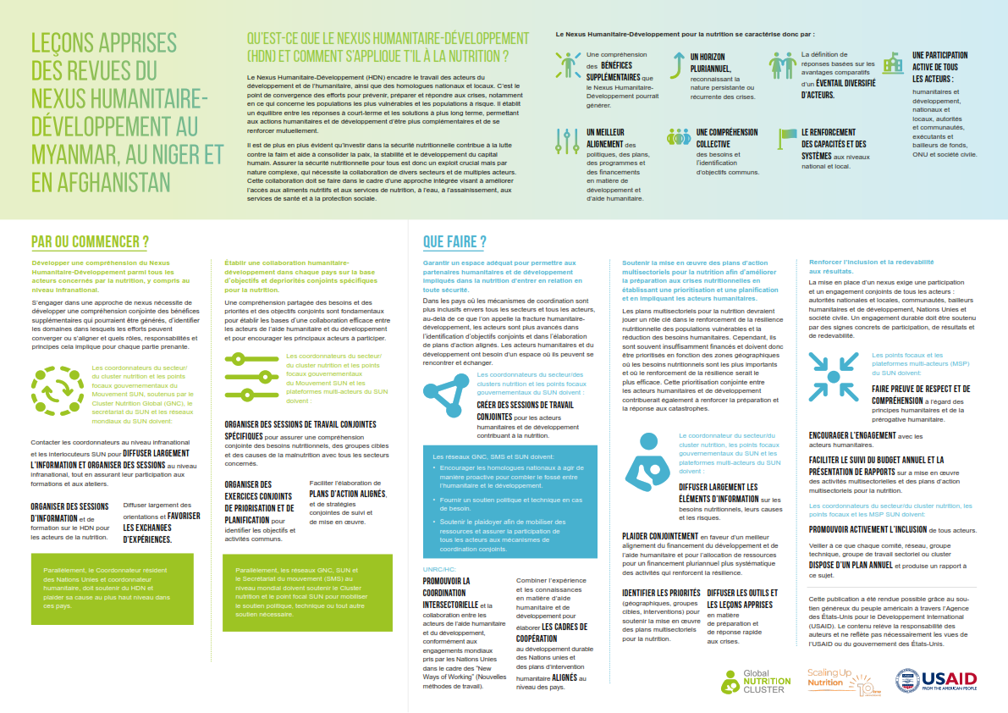
Note de cadrage

Slide 4
PRINCIPALES OBSERVATIONS
Des engagements politiques pour la nutrition Des politiques, stratégies et mécanismes de coordination Une colocation des acteurs humanitaires et de développement dans les domaines prioritaires et dans le système de santé publique Une flexibilité accrue des instruments de financement
Pas de compréhension commune du HDN pour la nutrition : avantages et domaines de convergence Manque d’investissements dans la nutrition et la préparation aux désastres Les engagements et les plans ne sont pas mis en œuvre à grande échelle Certaines organisations ne sont pas en mesure de participer
Notes:
Reduce the opportunities to find areas of convergence and incentives to collaborate

Slide 5
Développer la comprehension du HDN chez tous les acteurs
Organisez des séances d’information et de formation sur le HDN à l’adresse des acteurs de la nutrition.
Diffuser les guidances et favoriser l’échange d’expériences
Faciliter la participation des coordinateurs et points focaux du SUN de niveau infranational, diffuser l’information et organiser des sessions aux niveaux infranationaux, tout en assurant leur inclusion et leur participation à la formation et aux ateliers.
Notes:
Engaging in a nexus approach requires developing a shared understanding of the extra benefits that could be generated, identifying areas where efforts can converge or become aligned and what roles, responsibilities and principles this entails for each stakeholder.

Slide 6
Établir une collaboration entre les acteurs humanitaires et de développement à travers des objectifs et des priorités communs spécifiques
Organiser des sessions de travail conjointes pour assurer une compréhension commune des besoins nutritionnels, des groupes cibles et des causes avec tous les secteurs concernés
Organiser des exercices conjoints de prioritisation et de planification afin d’identifier les objectifs et les activités communs
Faciliter l’élaboration de plans d’action alignés, de stratégies conjointes et de mise en œuvre
Notes:
A shared understanding of the needs, common priorities and objectives are fundamental to establishing the basis of an efficient collaboration between humanitarian and development actors and to motivate key stakeholders to participate.

Slide 7
Garantir un espace aux acteurs humanitaires et de développement pour travailler ensemble
Créer des sessions de travail conjointes pour les acteurs humanitaires et de développement contribuant à la nutrition Soutenir le plaidoyer afin de mobiliser des ressources et d’assurer la participation de tous les acteurs Promouvoir la coordination et la collaboration intersectorielles entre les acteurs humanitaires et de développement conformément aux engagements mondiaux pris par l’ONU dans le cadre de la « nouvelle façon de travailler ».
Notes:
In countries where coordination mechanisms are more inclusive of all sectors and stakeholders across the so-called humanitarian and development divide, actors are more advanced in identifying shared objectives and developing aligned action plans. Humanitarian and development actors need space to meet and exchange.

Slide 8
Soutenir la mise en œuvre de plans d’action multisectoraux et la préparation aux catastrophes
Diffuser des éléments d’information sur les besoins nutritionnels, les causes et les risques
Diffuser les outils et les leçons apprises sur la préparation et la réponse rapide aux catastrophes
Plaider conjointement en faveur d’un meilleur alignement des financements humanitaires et de développement
Identifier les priorités (géographiques, groupes cibles, interventions) pour soutenir la mise en œuvre de plans multisectoriels pour la nutrition
Notes:
The multisectoral plans for nutrition should play a key role in building the nutrition resilience of vulnerable populations and reducing humanitarian needs. However, they are often underfunded so need to be prioritised based on geographical areas where nutritional needs are the greatest and where resilience building would be the most effective. This shared prioritisation across the humanitarian and development divide would also contribute to strengthen disaster preparedness and response.

Slide 9
Renforcer l’inclusion et la redevabilité des résultats
Faire preuve de respect et de compréhension des principes humanitaires et de la prérogative humanitaire
Encourager l’engagement avec les acteurs humanitaires
Faciliter le suivi budgétaire annuel et les rapports sur la mise en oeuvre des activités multisectorielles et des plans multisectoriels Promouvoir activement l’inclusion de tous les acteurs
Veiller à ce que chaque comité, réseau, groupe technique, groupe de travail sectoriel ou cluster dispose d’un plan annuel et produise un rapport à ce sujet
Notes:
Building a nexus requires a shared participation and commitment from all actors: national and local authorities, communities, humanitarian as well as development donors, UN and civil society. Enduring commitment and engagement need to be supported by concrete signs of inclusiveness, results and accountability.

Slide 10
Notre Invité aujourd’hui
Dr Aboubacar Mahamadou
Coordinateur de la Cellule Nutrition du Haut Commissariat de l’Initiative 3N - NIGER

Slide 11
Prochaines Etapes
Examiner les recommandations de la note de cadrage Organiser une réunion entre coordinateurs de cluster/sectoriel et les points focaux SUN dans les 2 prochains mois Inclure le SAG et des représentants du mouvement SUN dans le pays S’entendre sur ce qui est et comment ils veulent collaborer sur la base des recommandations Après la réunion, envoyez les accords sommaires au secrétariat du mouvement GNC & SUN et demandez tout soutien au besoin :
GNC: Angeline Grant agrant@unicef.org SUN movement: Stephen Williams Stephen.Williams@scalingupnutrition.org

